Slide 1
Studio della relazione fra l’angolo di zenit e il flusso di raggi cosmici
Filippo Camilli e Matteo Desiati
Liceo scientifico statale “A. Bafile” – L’Aquila

Slide 2
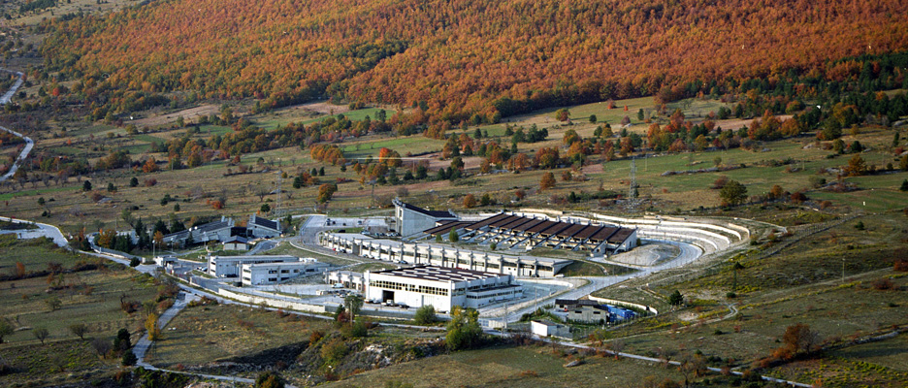
Durante l’ICD del 6 novembre 2019, svoltosi nei laboratori dell’INFN del Gran Sasso, abbiamo potuto misurare la frequenza con cui il flusso dei raggi cosmici raggiunge la superficie terrestre.
Per l’esperimento ci siamo serviti di un telescopio, grazie al quale abbiamo anche osservato come questa frequenza vari a seconda dell’inclinazione a cui viene posto lo strumento stesso.

Slide 3
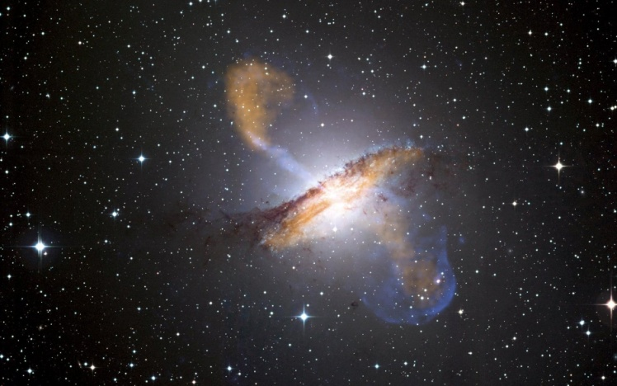
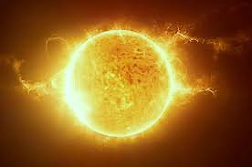
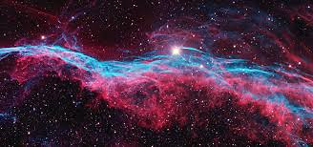
INTRODUZIONE: I RAGGI COSMICI
In ogni istante l’atmosfera terrestre è colpita da raggi cosmici, ossia un insieme di particelle energetiche provenienti da stelle, nove e supernove.

Slide 4
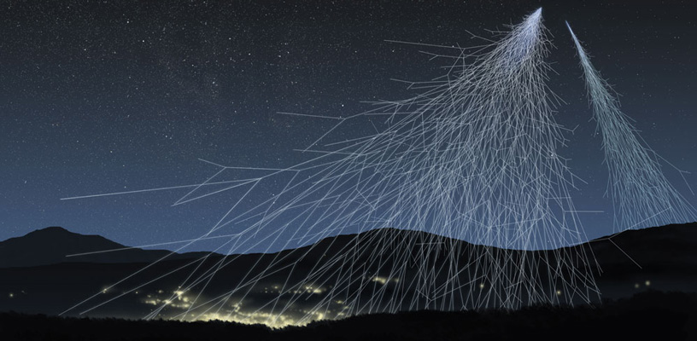
Tra queste particelle troviamo protoni (90%), nuclei di elio (10%), elettroni e altri nuclei leggeri^{[1]} che insieme costituiscono i raggi primari. I raggi primari, penetrando l’atmosfera terrestre con un’energia tra i 10⁸ e i 10²⁰ eV (elettronvolt), interagiscono con i suoi atomi (azoto) scindendosi in una cascata di particelle subnucleari che costituiscono i raggi secondari.
Fanno parte dei raggi secondari: particelle Alpha, raggi-X, protoni, neutrini, pioni e leptoni ^{[1]}.

Slide 5
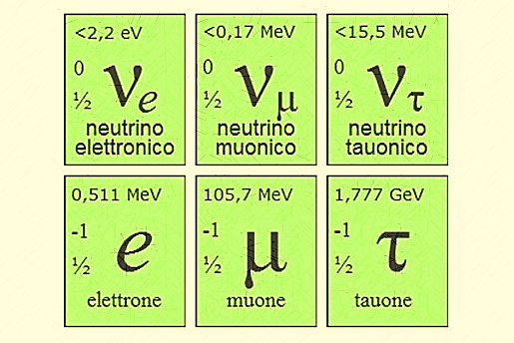
LEPTONI
Fanno parte dei leptoni: elettroni, neutrini, muoni e tauoni.
Sono caratterizzati da:
Una massa così piccola da non essere misurabile.
Una bassa capacità di interazione con la materia.
I neutrini sono inoltre caratterizzati dall’oscillazione di sapore per cui sono capaci di mutare nelle loro tre differenti tipologie: neutrino elettronico, muonico e tauonico.

Slide 6
In media ogni centimetro di superficie terrestre è colpito da una particella subatomica ogni secondo^{[1]}. Tuttavia non tutti i leptoni raggiugono la superficie terrestre.
I muoni hanno delle peculiarità che consentono l’arrivo sul suolo terrestre di una loro porzione consistente essendo i leptoni:
più pesanti
più penetranti
più veloci (insieme ai neutrini)
con il tempo di decadimento più lungo

Slide 7
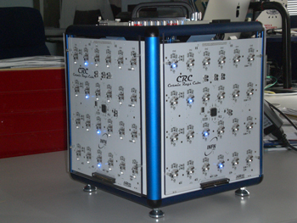
APPARATO STRUMENTALE
Per la misurazione ci siamo serviti di un telescopio, chiamato Cosmic Rays Cube, montato su una pedana capace di inclinarsi a diverse angolazioni.
Il telescopio è costituito da unità capaci di rilevare il passaggio dei muoni al loro interno, dette per l’appunto rilevatori, disposti su 4 piani sovrapposti a tenuta di luce sostenuti da una struttura in alluminio.
In particolare quelli da noi utilizzati sono detti scintillatori plastici.

Slide 8
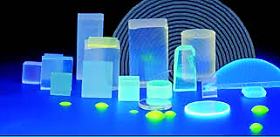
SCINTILLATORI PLASTICI
Gli scintillatori plastici sono così chiamati in quanto sfruttano, per segnalare il passaggio della particella subnucleare, la luminescenza, ossia la capacità del materiale di produrre un fotone ogni qual volta un suo elettrone decade, dopo essere stato eccitato dalla collisione con una particella elementare. In particolare parliamo di:
fluorescenza quando la luce prodotta dura tra 5 e i 10 ns
fosforescenza quando l’illuminazione dura 100 ms

Slide 9
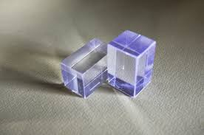
Il materiale di uno scintillatore plastico deve essere caratterizzato da:
Una alta luminescenza
Un’alta reattività all’impatto con la particella
Una buona lunghezza d’attenuazione, ossia la lunghezza dopo la quale un fascio di particelle incidente su un materiale risulta attenuata di un fattore 1/e ^{[2]}
Una produzione di fotoni con una lunghezza d’onda compatibile con la parte elettronica dello strumento

Slide 10
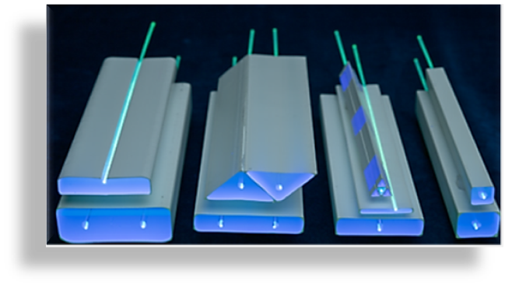
Nel nostro caso quello utilizzato è uno scintillatore plastico estruso a basso costo, ottenuto dalla lavorazione del poliestere in granuli. La principale problematica dell’utilizzo di questo materiale è la bassa lunghezza di attenuazione, che renderebbe impossibile per il fotone il raggiungere il sensore. Per risolvere questo problema, all’interno di ogni scintillatore è inserita una fibra ottica, detta WLS (Wale Lenght Shifter), capace di raccogliere gli impulsi luminosi prodotti all’interno della componente plastica e convertirli in luce di diversa lunghezza d’onda, in modo tale da raggiungere dei sensori ad una distanza superiore ai 3,5 metri.

Slide 11
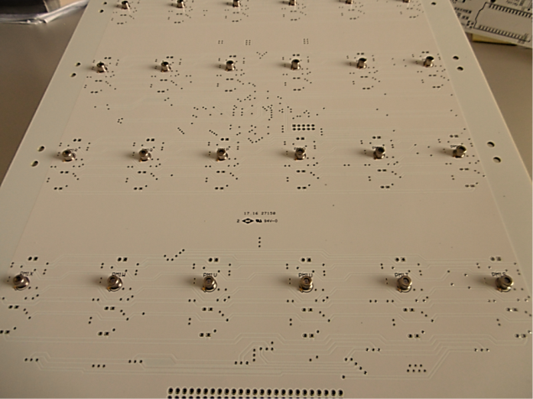
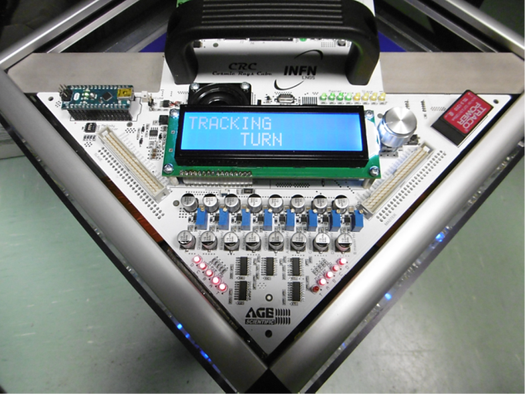
Questi sensori, detti fotorivelatori, hanno il compito di convertire la luce raccolta dalle fibre ottiche in un segnale elettrico, diretto alla scheda di controllo.
Quelli utilizzati nel nostro telescopio sono chiamati SiPM (Silicon PhotoMultiplier) e sono montati su un substrato di silicio che compone la scheda FRONT_END, dove il segnale elettrico viene convertito in uno luminoso da un led.
Ogni segnale viene registrato da una scheda di controllo, da cui è possibile gestire il telescopio e le sue varie funzioni, come impostare il trigger (Trigger Select), ossia il numero di piani in corrispondenza che la particella deve attraversare per essere considerata nella misurazione, e l’arco di tempo durante il quale svolgere la misurazione stessa (Time Base Select).

Slide 12
MISURA ED ANALISI
Per ogni angolazione a cui è stato inclinato il telescopio sono state svolte 3 misurazioni (M) in intervalli di 100 secondi, impostando il trigger a 4, per considerare nel conteggio solo i muoni che hanno attraversato tutti e quattro i piani del Cosmic Rays Cube.
Per ognuna di queste tre coppie di valori abbiamo quindi calcolato la media matematica (Md=[M1+M2+M3] /3) con la relativa incertezza (I_{Md}= √Md), per poi ricavare la frequenza (f=Md/Δt) con la relativa incertezza (I_{f}=√f).
In particolare le misurazioni sono state ripetute 13 volte, inclinando il telescopio da un’angolazione di 0°prima verso Est e poi verso Ovest di 15°,30°,45°,60°,75° e 90°

Slide 13
Dati riferiti alle misurazioni con lo strumento inclinato verso Est
Dati riferiti alle misurazioni con lo strumento inclinato verso Ovest
α(Est) | M1 | M2 | M3 | Md | I_{Md} | f (Hz) | I_{f}
0 | 64,00 | 71,00 | 66,00 | 67,00 | 8,19 | 0,67 | 0,08
15 | 59,00 | 73,00 | 55,00 | 62,33 | 7,90 | 0,62 | 0,08
30 | 52,00 | 56,00 | 60,00 | 56,00 | 7,48 | 0,56 | 0,07
45 | 36,00 | 44,00 | 34,00 | 38,00 | 6,16 | 0,38 | 0,06
60 | 30,00 | 28,00 | 24,00 | 27,33 | 5,23 | 0,27 | 0,05
75 | 24,00 | 20,00 | 15,00 | 19,67 | 4,43 | 0,20 | 0,04
90 | 7,00 | 8,00 | 7,00 | 7,33 | 2,71 | 0,07 | 0,03
α (Ovest) | M1 | M2 | M3 | Md | I_{Md} | f(Hz) | I_{f}
0 | 79,00 | 65,00 | 68,00 | 70,67 | 8,41 | 0,71 | 0,08
15 | 85,00 | 67,00 | 71,00 | 70,33 | 8,38 | 0,70 | 0,08
30 | 65,00 | 55,00 | 43,00 | 54,33 | 7,37 | 0,54 | 0,07
45 | 34,00 | 42,00 | 42,00 | 39,33 | 6,27 | 0,39 | 0,06
60 | 38,00 | 30,00 | 22,00 | 30,00 | 5,48 | 0,30 | 0,05
75 | 16,00 | 15,00 | 13,00 | 14,67 | 3,83 | 0,15 | 0,04
90 | 9,00 | 14,00 | 15,00 | 12,67 | 3,56 | 0,13 | 0,04

Slide 14
Discussione dei risultati
Riportando i dati raccolti in un grafico Angolo-Frequenza possiamo osservare come, all’aumentare dell’angolo tra lo zenit e l’asse dello strumento, la frequenza delle particelle che attraversano lo strumento diminuisca e come questa resti pressoché invariata a seconda che la misurazione sia svolta con un’angolazione verso Est o verso Ovest.
Le piccole differenze dei valori sono giustificabili sia dal moto della terra che dalla sua magnetosfera.

Slide 15
Grafico angolo-frequenza
f per α > 0 (verso Est)
f per α < 0 (verso Ovest)

Slide 16
Considerando la frequenza in funzione del cos²α siamo giunti alla legge che determina la frequenza (f) in funzione dell’angolo (α): f(α) = f₀cos²(α)+ k
α | Cos²α | f(Hz) α > 0 | f(Hz) α < 0
90 | 0,00 | 0,07 | 0,13
75 | 0,07 | 0,20 | 0,15
60 | 0,25 | 0,27 | 0,30
45 | 0,50 | 0,38 | 0,39
30 | 0,75 | 0,56 | 0,54
15 | 0,93 | 0,62 | 0,70
0 | 1,00 | 0,67 | 0,71

Slide 17
Grafico cos²α–frequenza espresso dalla funzione f(α) = f₀cos²(α)+ k
f per α > 0 (verso Est)
f per α < 0 (verso Ovest)

Slide 18
CONCLUSIONI
In conclusione siamo stati in grado di osservare come la frequenza con cui i muoni attraversano tutti e 4 i piani dello strumento:
Tenda a diminuire quanto più l’angolo tra l’asse del telescopio e lo zenit aumenta.
Resti pressoché invariata a prescindere che l’inclinazione sia volta verso Est o verso Ovest
Sia espressa dalla formula: f(α) = f₀cos²(α) + k

Slide 19
BIBLIOGRAFIA
[1] https://it.wikipedia.org/wiki/Raggi_cosmici
[2] https://it.wikipedia.org/wiki/Lunghezza_di_attenuazione

Slide 20
Grazie per l’attenzione

